Slide 1

单个样本均数检验
马裴裴
Peipei.ma@sjtu.edu.cn

Slide 2
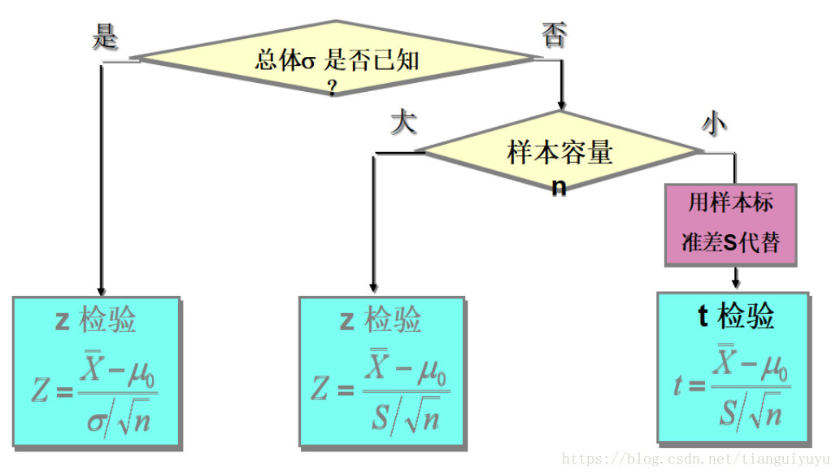

Slide 3
单个总体推断
单个样本均数检验

Slide 4
单个总体均数的点估计与区间估计
标准正态分布两尾概率分位点

Slide 5
例
从一大批相同型号的金属线中，随机选取10根，测得它的直径(单位:mm)为:
1.23 1.24 1.26 1.29 1.20 1.32 1.23 1.23 1.29 1.28
如果金属线直径X～N(μ,0.042)，试求平均直径μ的置信度为95%的置信区间.

Slide 6
x<-c(1.23, 1.24, 1.26, 1.29, 1.20, 1.32, 1.23, 1.23, 1.29, 1.28)
n<-10
xbar<-mean(x)
sigma<-sqrt(0.042/n)
z0.05<-abs(qnorm(0.025))
conf.lower<-xbar-z0.05*sigma
conf.upper<-xbar+z0.05*sigma
因此，该批金属线平均直径μ的置信度为95%的置信区间是(1.12998, 1.38402)

Slide 7
单个样本均数假设检验
提出假设
－ H₀：μ＝μ₀；H_{A}：μ ≠ μ₀ 双侧检验
－ H₀：μ ≥ μ₀；H_{A}：μ < μ₀ 单侧检验
－ H₀：μ ≤ μ₀；H_{A}：μ > μ₀ 单侧检验

Slide 8
构建统计量

Slide 9
例
假设有10个自愿者进行了智力测试，以下是获得的结果。在同样测试的总体平均为75。该样本和总体平均之间是否有统计上的显著差异（显著水平为95%），这里假设总体方差已知等18.
65, 78, 88, 55, 48, 95, 66, 57, 79, 81
提出假设
H₀：μ＝μ₀；
H_{A}：μ≠μ₀

Slide 10
x<-c(65, 78, 88, 55, 48, 95, 66, 57, 79, 81)
n<-length(x)
xbar<-mean(x)
sigma<-sqrt(18/n) ##分母为样本平均数的标准误
mu<-75
z<-(xbar-mu)/sigma
z
2*pnorm(z) ###双尾检验
qnorm(0.025) ##z值与该临界值比较
检验统计量z=-2.832353，小于临界值$Z_{0.05}， 因此拒绝零假设，接受备择假设。即该样本和总体平均数之间有显著差异。$

Slide 12
单个总体推断
单个样本均数检验

Slide 13
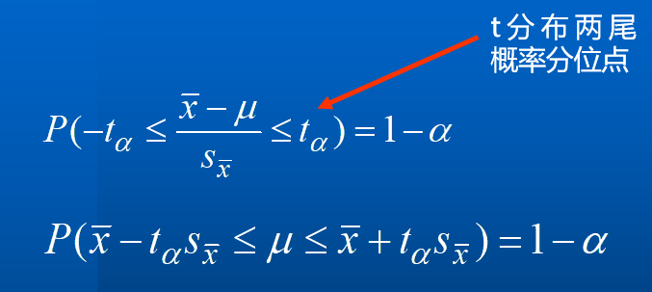
单个总体均数置信区间
Notes:
做两到 区间估计的题目

Slide 14
例
从一大批相同型号的金属线中，随机选取10根，测得它的直径(单位:mm)为:
1.23 1.24 1.26 1.29 1.20 1.32 1.23 1.23 1.29 1.28
如果金属线直径X方差未知，试求平均直径μ的置信度为95%的置信区间.

Slide 15
x<-c(1.23, 1.24, 1.26, 1.29, 1.20, 1.32, 1.23, 1.23, 1.29, 1.28)
n<-length(x)
xbar<-mean(x)
var(x)
sigma<-sqrt(var(x)/n) ####分母为样本平均数的标准误
t0.05<-abs(qt(0.025,n-1))
conf.lower<-xbar-t0.05*sigma
conf.upper<-xbar+t0.05*sigma
因此，该批金属线平均直径μ的置信度为95%的置信区间是
(1.230436, 1.283564)

Slide 16
单个总体均数检验
【例5.1】已知某种食品的VC含量标准是0.15mg/g。对该食品随机抽测20个样品，结果其平均VC含量为0.14mg/g，样本标准差为0.01mg/g。问：该产品VC含量是否低于标准？
（零假设，备选假设？）
H₀:
μ ≥ μ_{s}
即该食品中的VC含量不低于标准。
H_{A}:
μ < μ_{s}
即该食品中的VC含量低于标准。

Slide 17
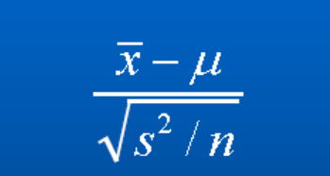
统计量 t
显著阈值
qt(0.025, n-1)
xbar<- 0.14
mu<-0.15
s<-0.01
n<-20
t<-(xbar-mu)/(s/sqrt(n))
t
qt(0.025, n-1); pt(t,n-1)*2
根据备择假设确定符号
t<t_{19,0.05}, 因此拒绝零假设，接受备择假设，该产品不符合标准。

Slide 18
例
有一种新型农药防治柑桔红蜘蛛，进行了9个小区的实验，其防治效果为： 95%，92%，88%，92%，93%，95%，89%，98%，92%
与原用农药的防治效果90%比较，分析其效果是否高于原用农药。
提出假设
H₀：μ ≤ μ₀
H_{A}：μ > μ₀

Slide 19
x<-c(0.95,0.92,0.88,0.92,0.93,0.95,0.89,0.98,0.92)
t.test(x,mu=0.90,alternative="greater")
One Sample t-test
data: x
t = 2.5955, df = 8, p-value = 0.01592
alternative hypothesis: true mean is greater than 0.9
95 percent confidence interval:
0.9075616 Inf
sample estimates:
mean of x
0.9266667
经检验，P值为0.01592<0.05，因此拒绝零假设，接受备择假设，即新型农药的效果优于原有农药。

Slide 20
作业
根据过去大量资料,某厂生产的灯泡的使用寿命服从正态分布N~(1020,100^2)。现从最近生产的一批产品中随机抽取16只,测得样品平均使用寿命为1080，问这批产品的使用寿命是否有显著提高？试建立这批灯泡的使用寿命置信区间，假设置信水平为0.95。

Slide 21
作业
某种袋装食品的重量服从正态分布，其标准为500g/袋。某一天随机地抽取9袋检验,重量(单位:g)为 510, 485, 505, 505, 490, 495, 520, 515, 490，若已知总体方差为8.62，问这批产品是否符合标准？

Slide 22
作业
文档记载，巨头鲸1920s的平均体重是360KG,科学家认为，过分的捕猎已经使其平均体重下降了，现在调查显示，25个随机样本平均重336KG, 标准差30KG。今天和1920s比是否显著降低了？

Slide 23
作业
母猪的怀孕期为114天，今抽测10头母猪的怀孕期分别为116、115、113、112、114、117、115、116、114、113天，试检验所得样本的平均数与总体平均数114天有无显著差异。

Slide 24

作业提交方式
文件命名方式：
学号+姓名.后缀名
R代码以 .R 作为后缀名
其他文件根据其自有格式定义，如 .txt .csv .docx .pdf 等

Slide 25

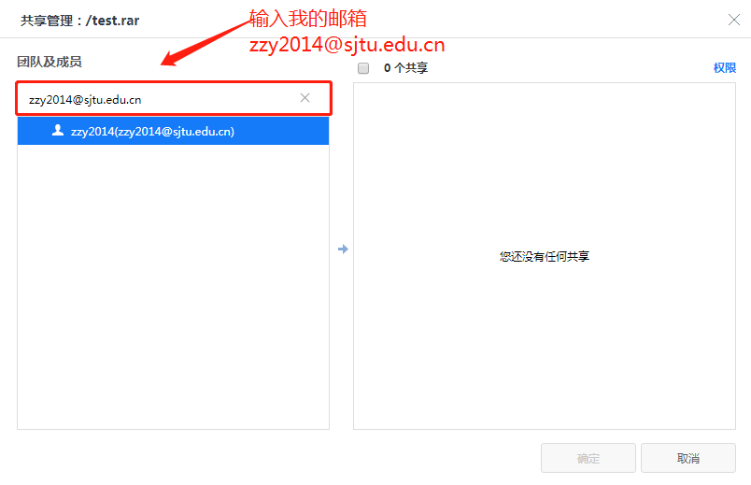

Slide 26
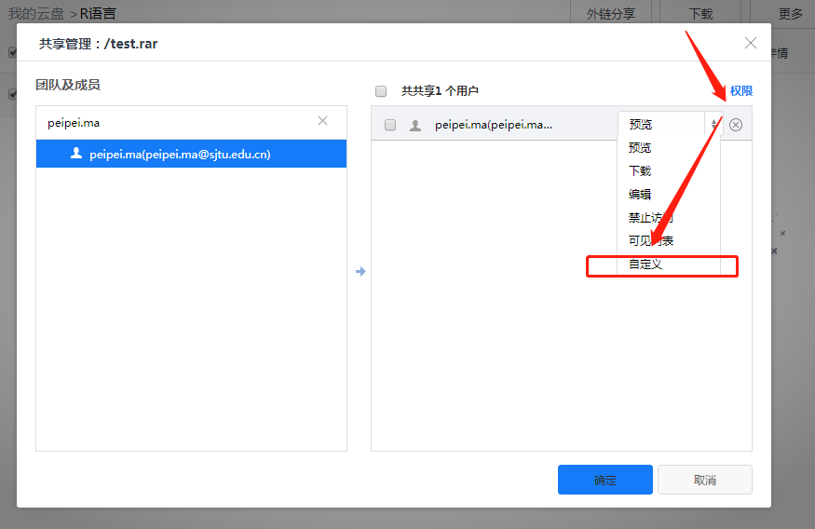

Slide 27
